Slide 1
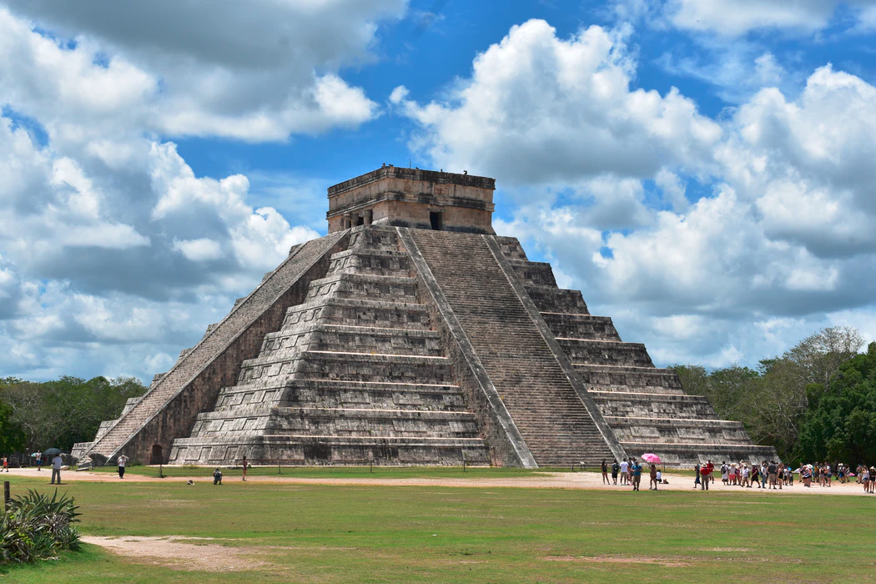
Latinalainen Amerikka
Hierarkia ja rasismi
Chichen Itza , Yucatán, México
Foto: christinaabken.com
Miguel López
Monikielisen akateemisen viestinnän keskus
Jyväskylän yliopisto
Vídeo: https://youtu.be/SvSS7bIu1DM

Slide 2
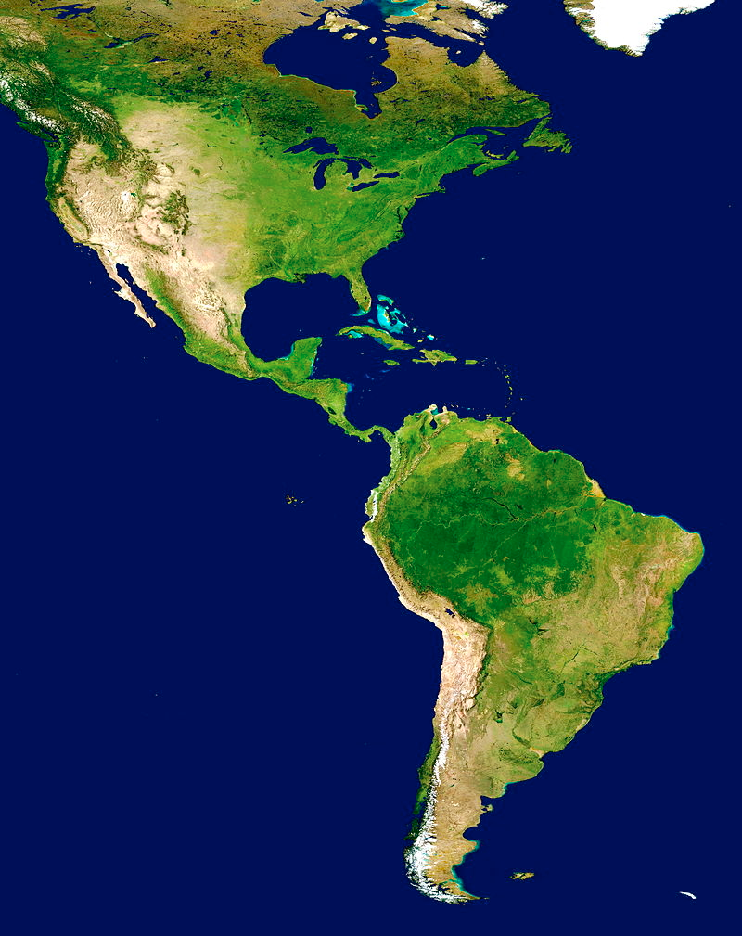
Fuente: NASA - http://visibleearth.nasa.gov/view_rec.php?id=2433

Slide 3
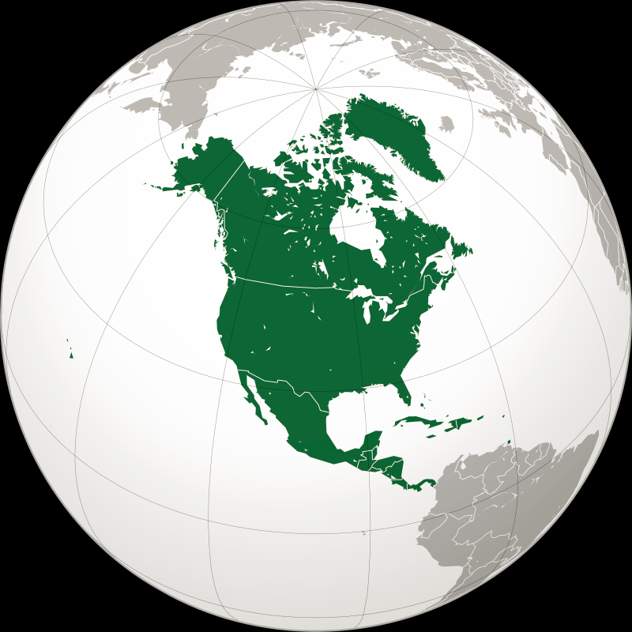
Fuente: Bosonic dressing - Oma teos CC BY-SA 3.0

Slide 4
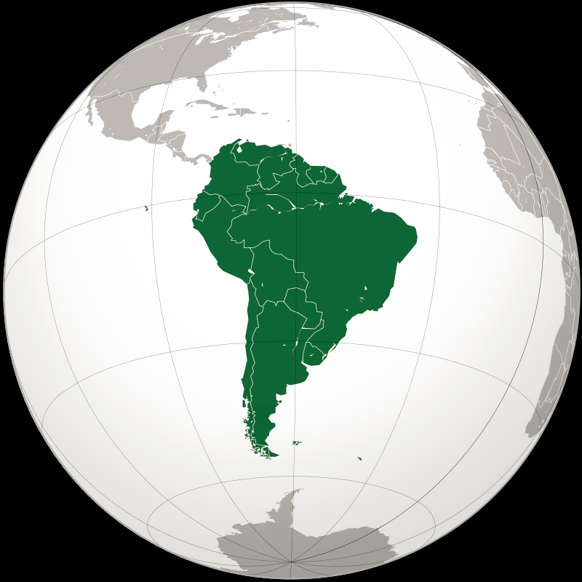
Fuente: Luan - CC BY 3.0

Slide 5
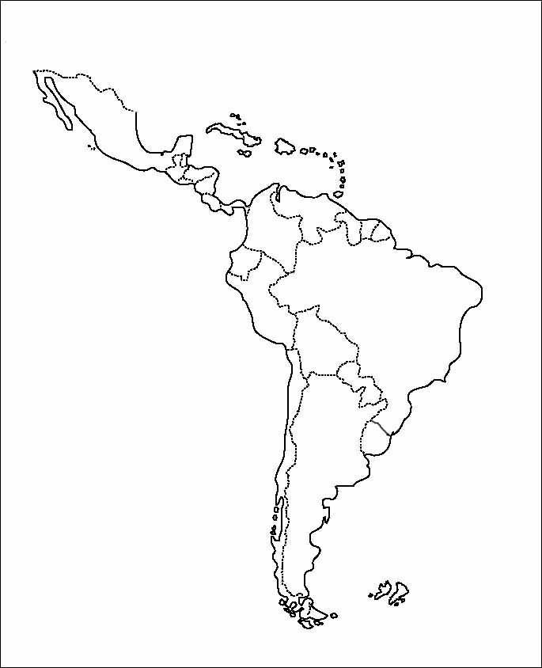

Slide 6
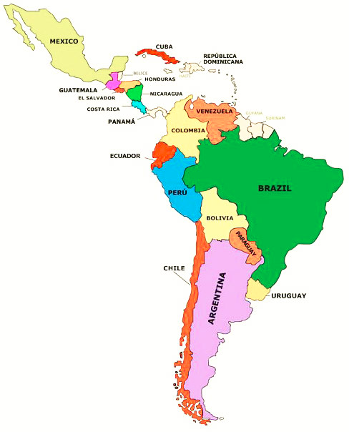

Slide 7
Amerikka
Amerikan manner jakautuu maantieteellisesti kolmeen osaan: Pohjois – Väli ja Etelä-Amerikka.
Pohjois-Amerikka
Etelä-Amerikka
Ibero-Amerikka
Latinalainen Amerikka
Sana ”latinalainen” ➔ viittaa latinan kieleen pohjautuviin romaanisiin kieliin (esim. espanja, portugali, ranska)

Slide 8
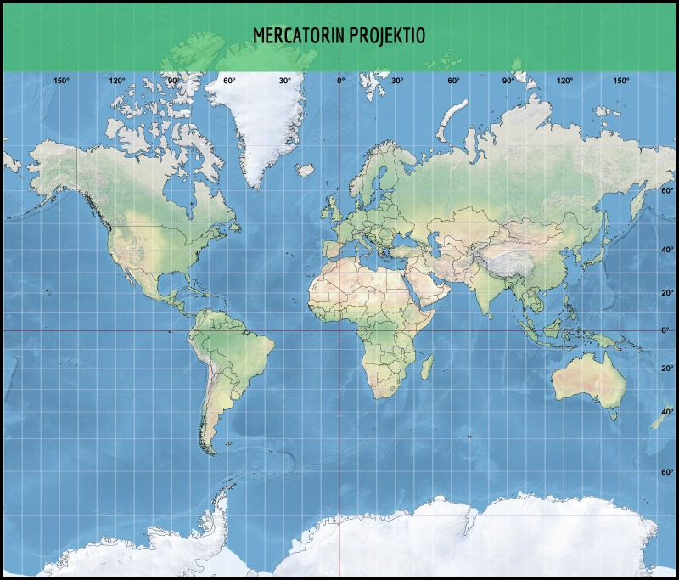

Slide 9
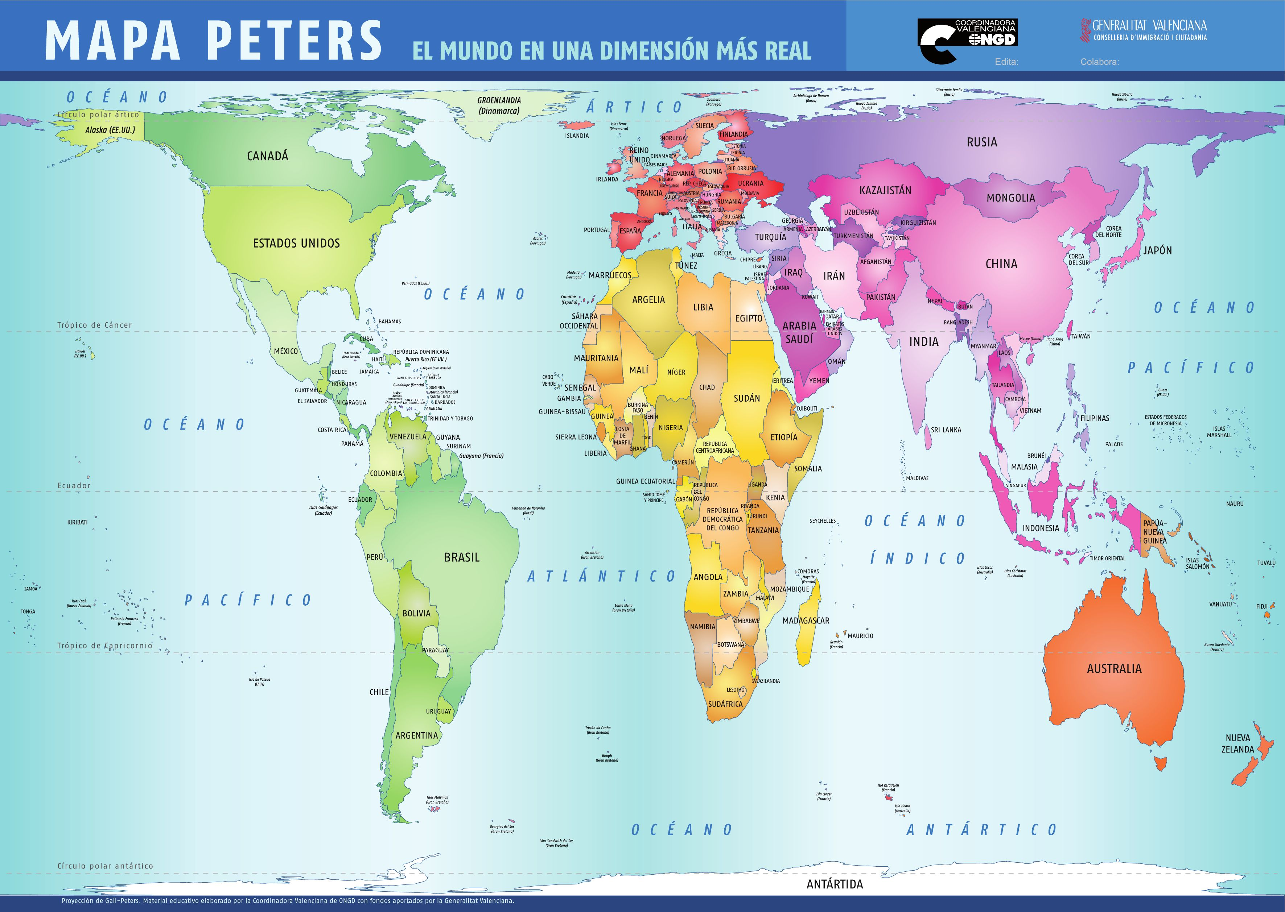

Slide 10
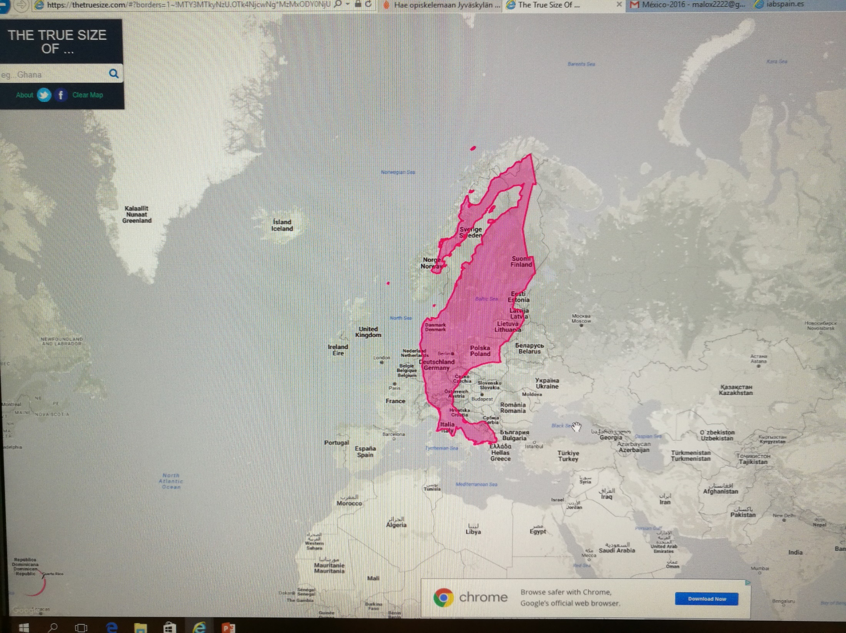

Slide 11
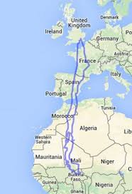

Slide 12
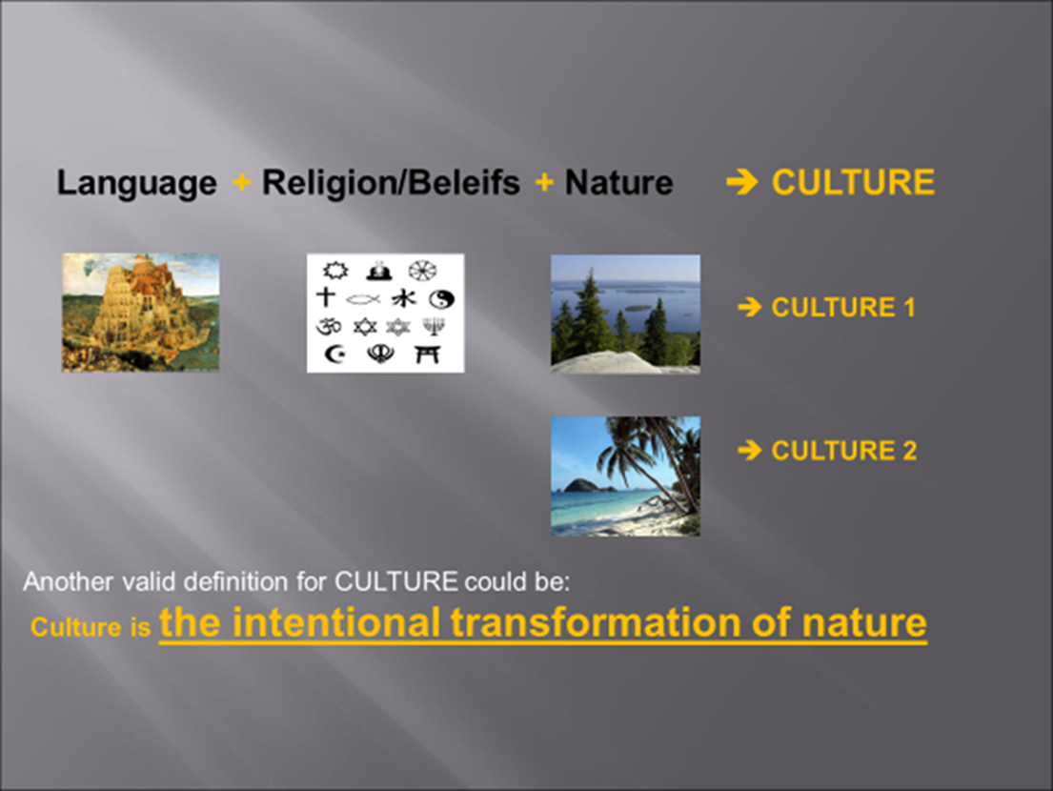

Slide 13
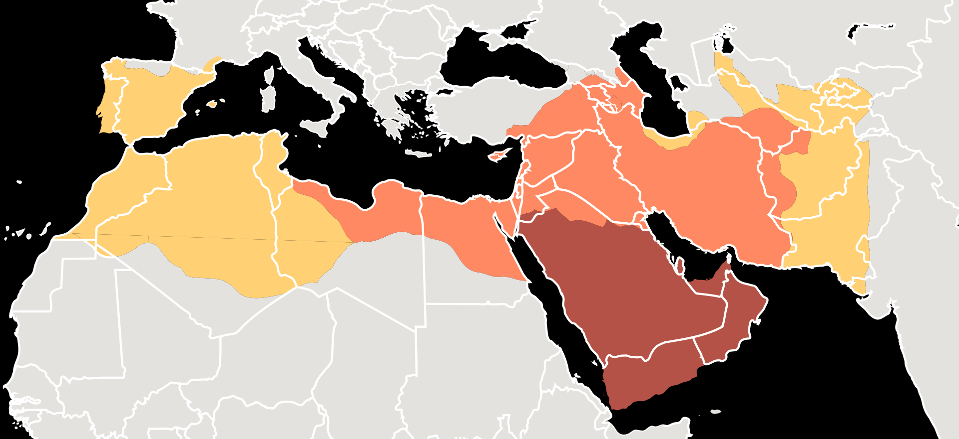
Umaijadien kalifaatti (n. 750)
Califato omeya (بنو أمية‎ banū umayya)
الأندلس Al-Andalus Abd-ar Rahman I (756–788)
Fuente: Wikimedia Commons

Slide 14
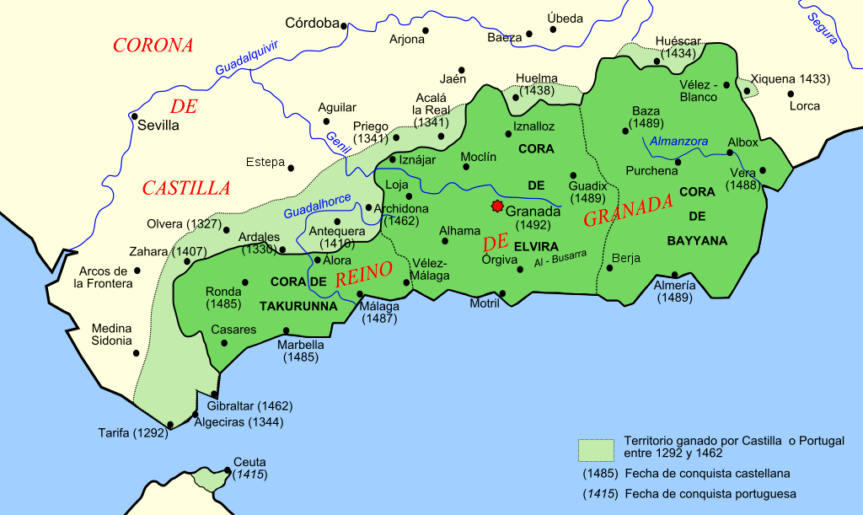
Reino nazarí de Granada
Nasridien dynastia- Muhammad XII (Boabdil)
Fuente: GFDL / Creative Commons – Attribution – Share-Alike – 2.5

Slide 15
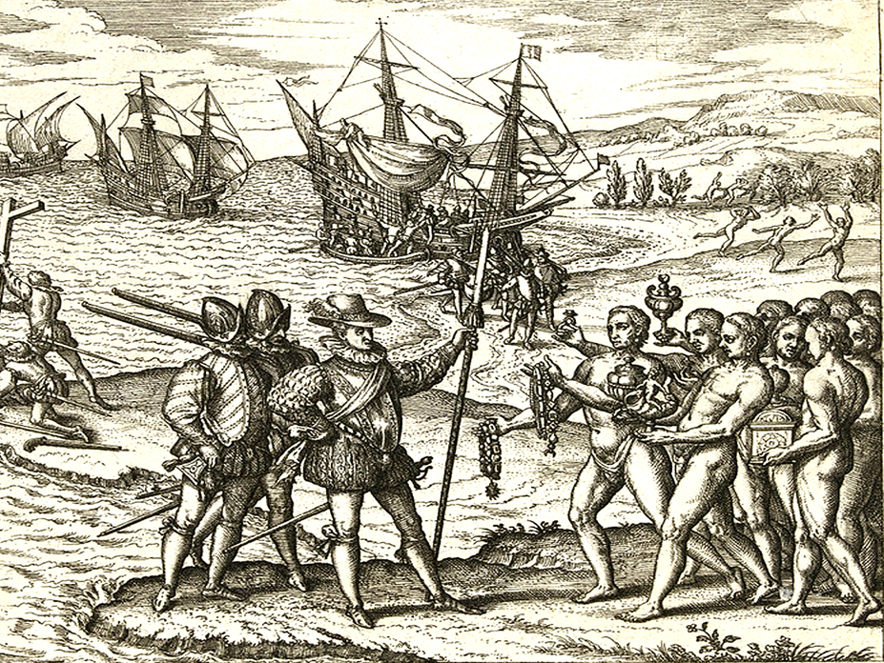
Primer contacto
Fuente: Recreación de la llegada de Cristóbal Colón a La Española en 1492. Biblioteca del Congreso de Estados Unidos

Slide 16
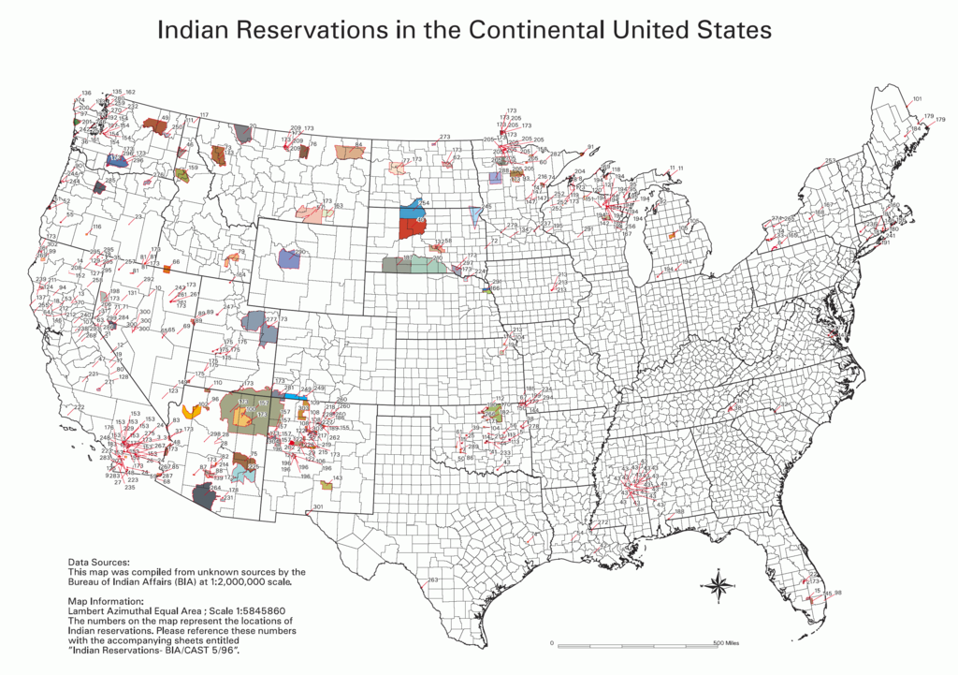
Pohjoisen kolonisaatio verrattuna etelän kolonisaatioon
➔ mestitsit
Tekijätiedot: Public Domain

Slide 17
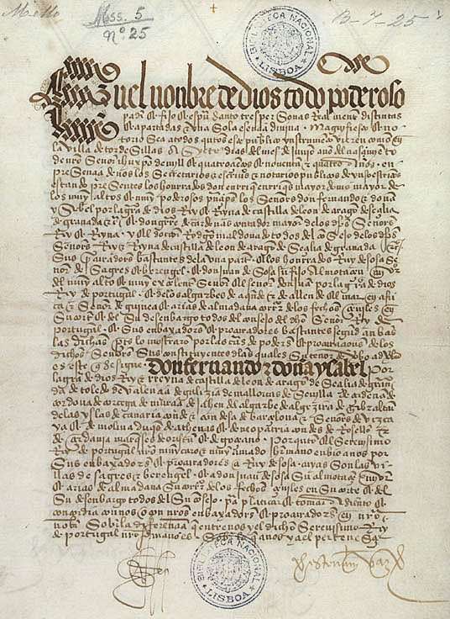
Tordesillasin sopimus
Tratado de Tordesillas

Slide 18
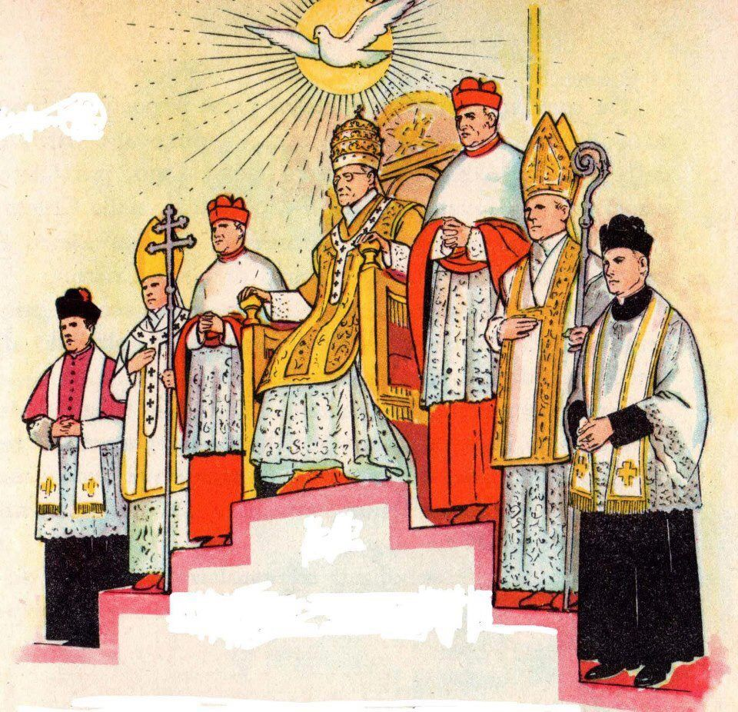
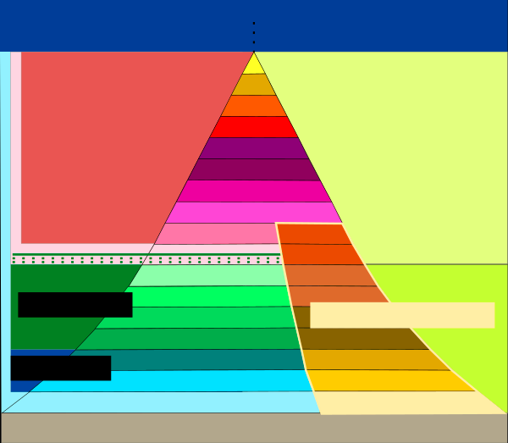
Hierarkia
Fuente: Diego Coreas – Pinterest

Slide 19
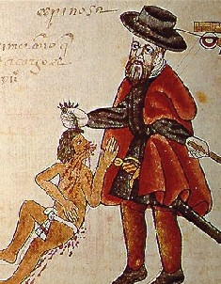
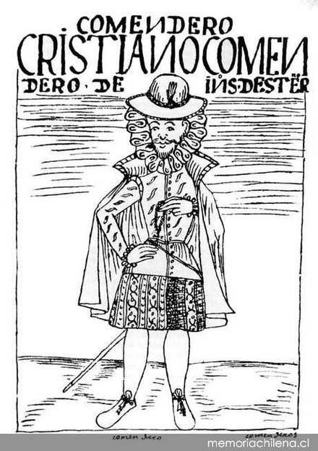
Encomienda: clasismo, fuerza laboral y cristianismo
Encomendero
Fuente: Codex Kingsborough

Slide 20
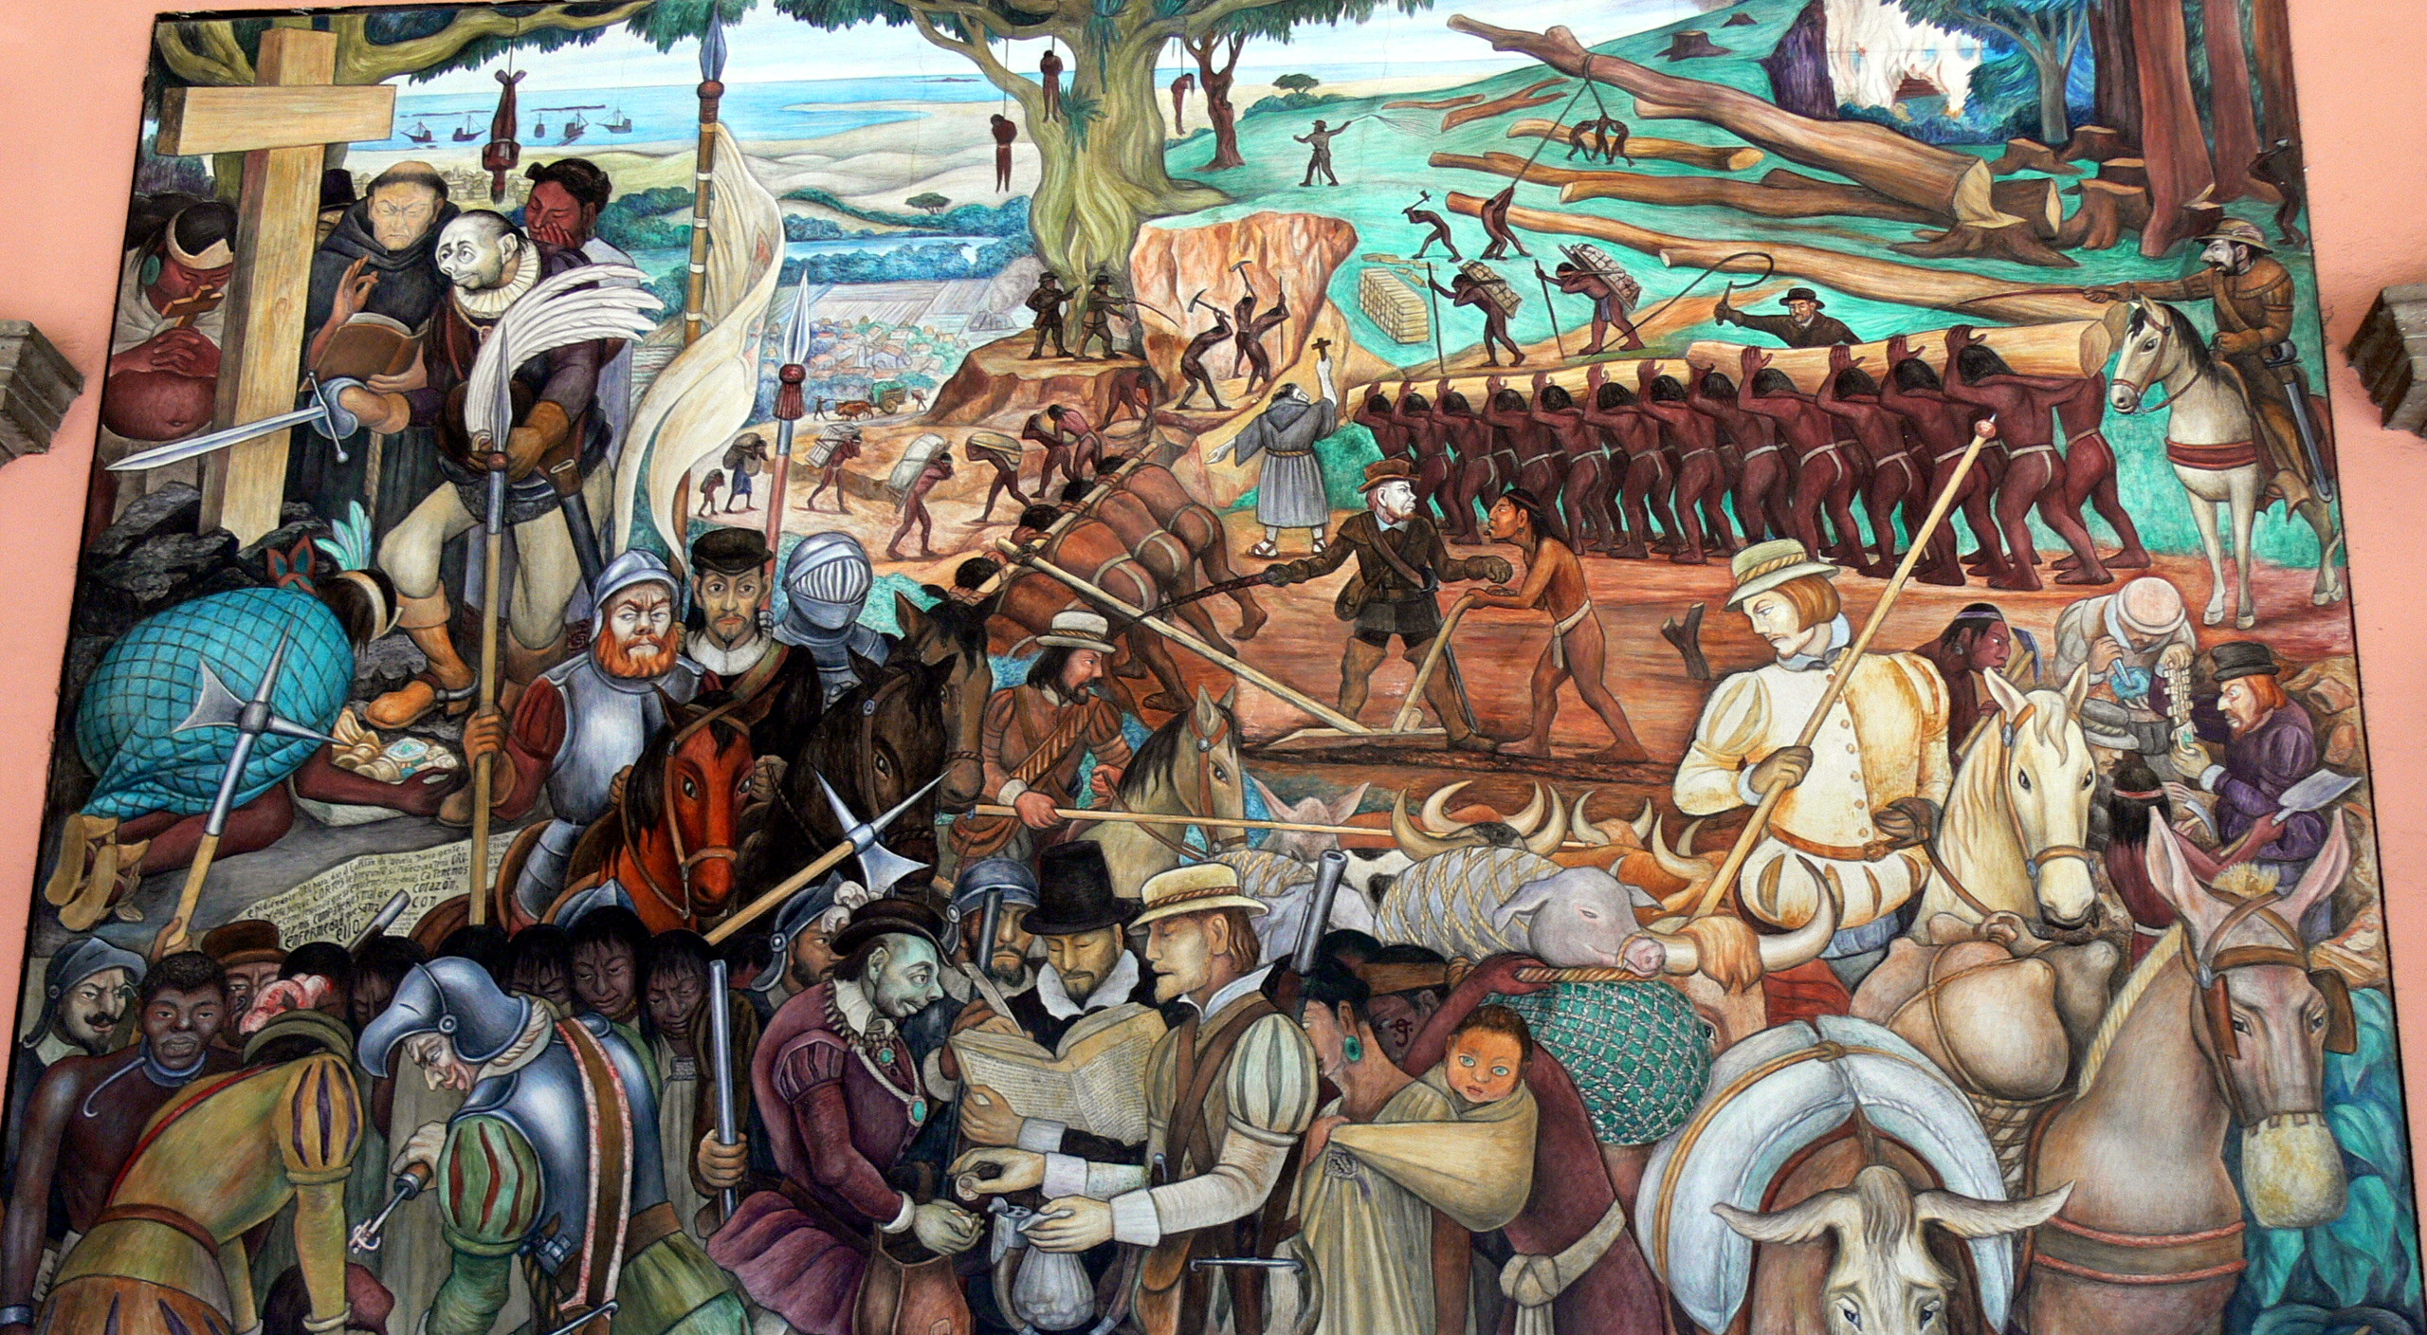
Kuninkaan veroviidennes
(El quinto real)
Palacio Nacional de la Ciudad de México. Mural de Diego Rivera
Explotación de México por los conquistadores españoles
COM:CRT/Mexico#Freedom of panorama

Slide 21
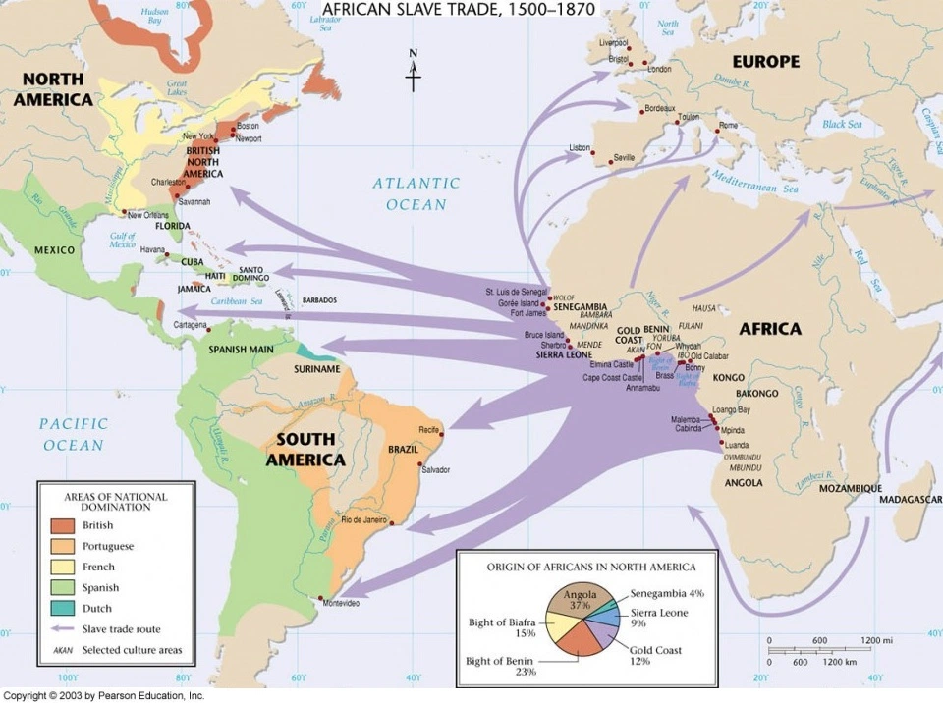

Slide 22
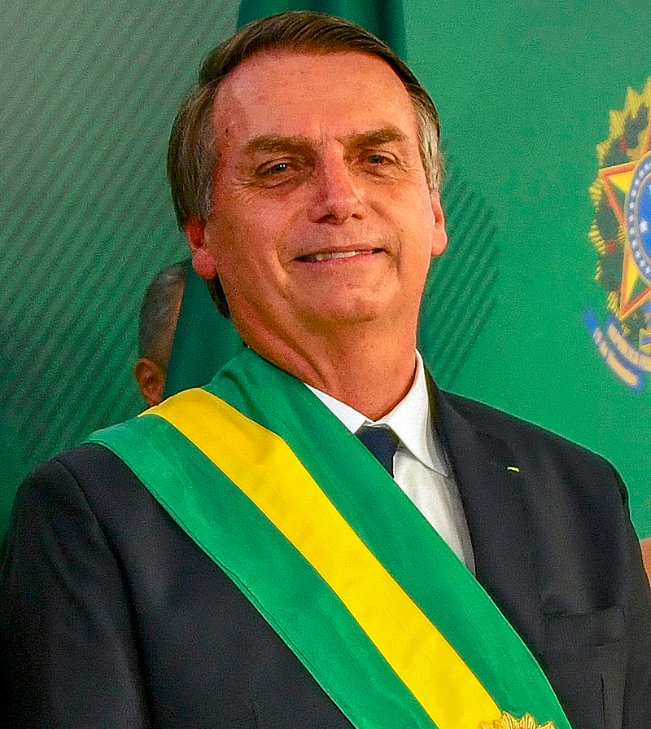
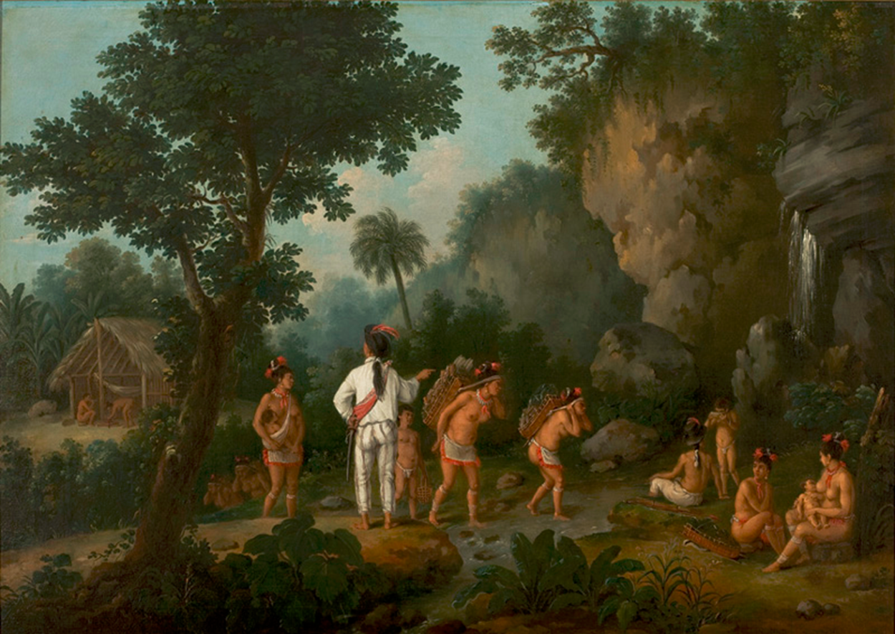
Brasilia
Jair Bolsonaro
Jean Baptiste Debret, Orjakauppias noin 1820–1830

Slide 23
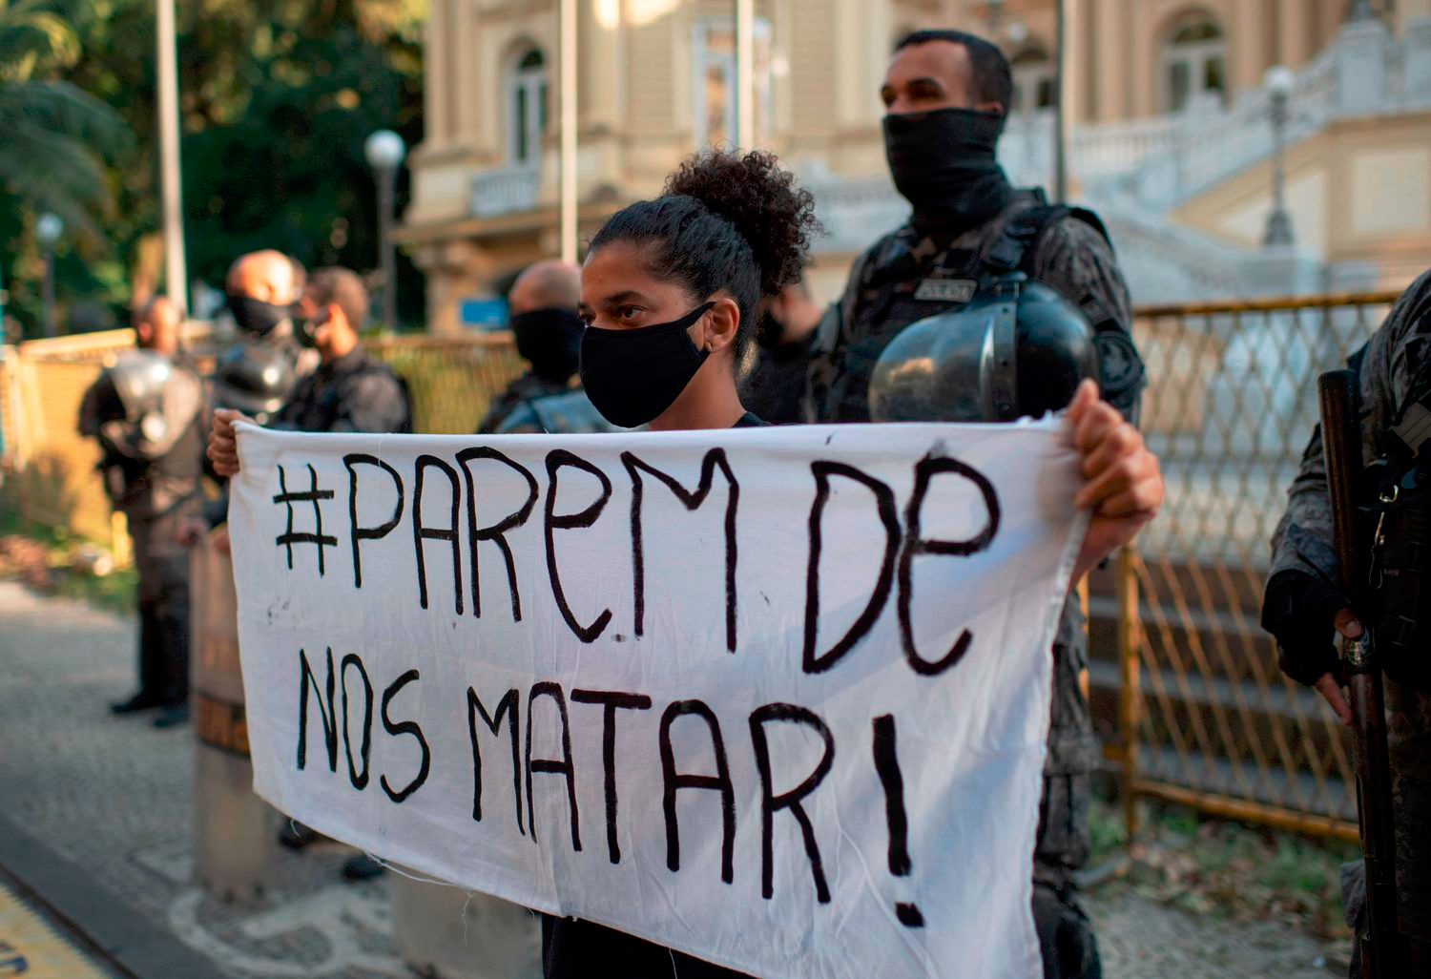
Una manifestante con un cartel que dice "Dejen de matarnos" este domingo en una protesta contra la violencia policial en Río de Janeiro .MAURO PIMENTEL / AFP – EL PAÍS Junio-2020

Slide 24
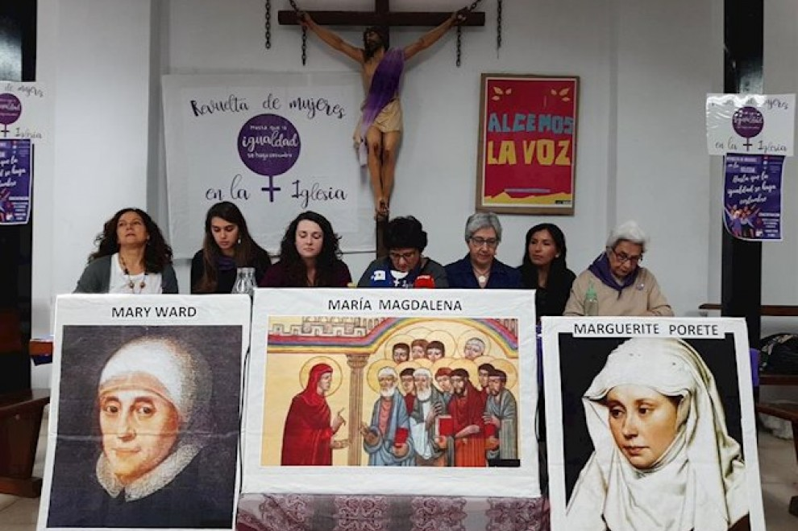
Portavoces de la Revuelta de mujeres en la Iglesia presentan la concentración del 1 de marzo - EUROPA PRESS - 2020

Slide 25
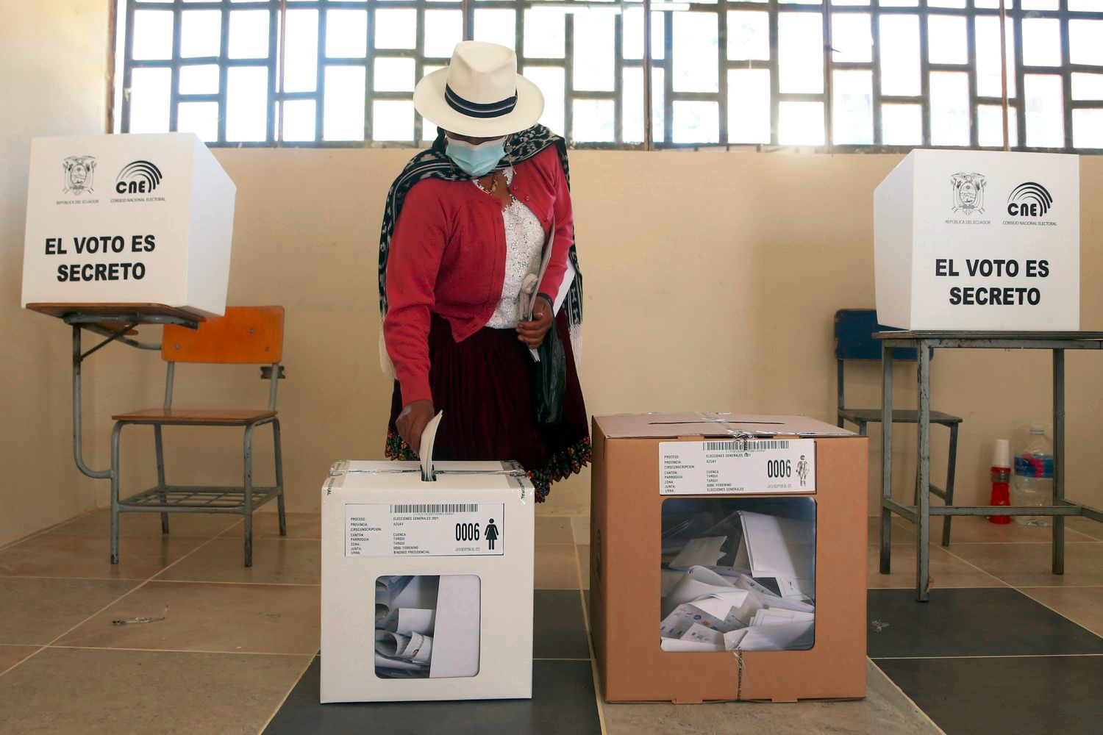
Una mujer vota en la localidad ecuatoriana de Cuenca en las elecciones presidenciales. CRISTINA VEGA RHOR / AFP – EL PAÍS 7.2.2021

Slide 26
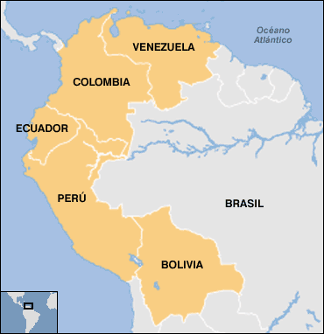
Países andinos
Fuente: BBC – Mundo

Slide 27
Rasismi
Monet latinalaisamerikkalaiset ovat varmoja siitä, että Latinalaisamerikassa ei ole rasismia ja että se ei kuulu kulttuuriimme. He loukkaantuvat, kun joku ei-latinalaisamerikkalainen puhuu Latinalaisamerikan rasismista
➔ "Se on eurooppalaisten ja yhdysvaltalaisten ongelma”.
Rasismin kieltäminen on hyvin huolestuttavaa. Ihmiset pitävät sitä luonnollisena eivätkä ymmärrä sen olevan rasismia. Suutumme, jos meitä kutsutaan rasisteiksi.
Miguel López lopez.semiotics@protonmail.com

